Slide 1
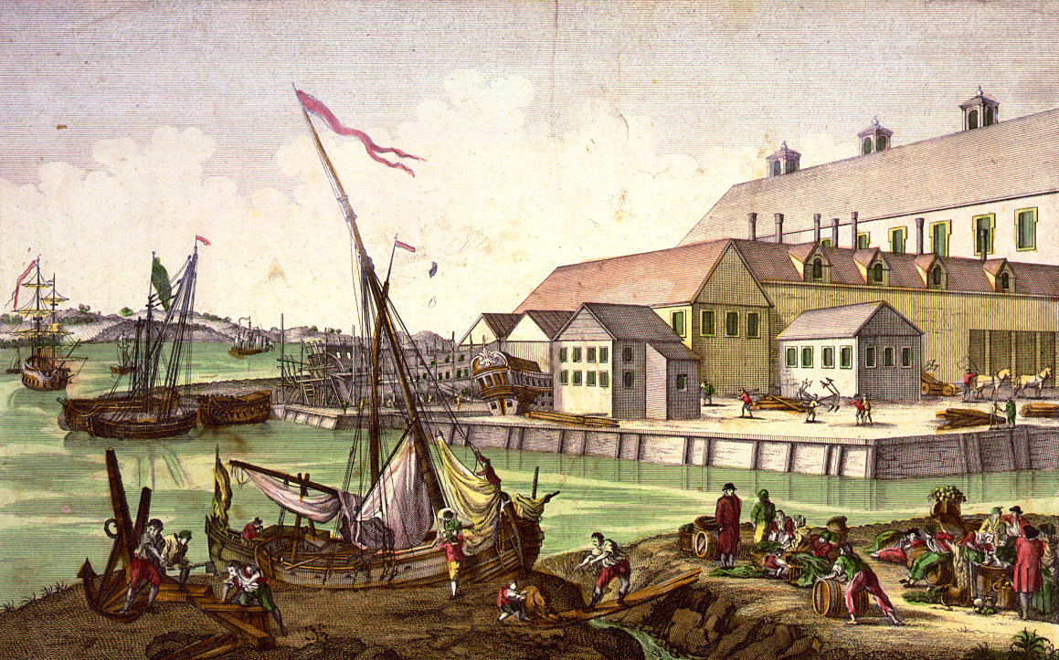
COMERCIO COLONIAL
Historia – Octavo Básico
Profesor: Abraham López
OA: 10 y 11
Clase N° 15 y 16
Esta foto de Autor desconocido está bajo licencia CC BY-SA

Slide 2
Objetivo
Caracterizar el comercio colonial, considerando las reformas introducidas por la dinastía borbona y sus efectos en América y Chile

Slide 3
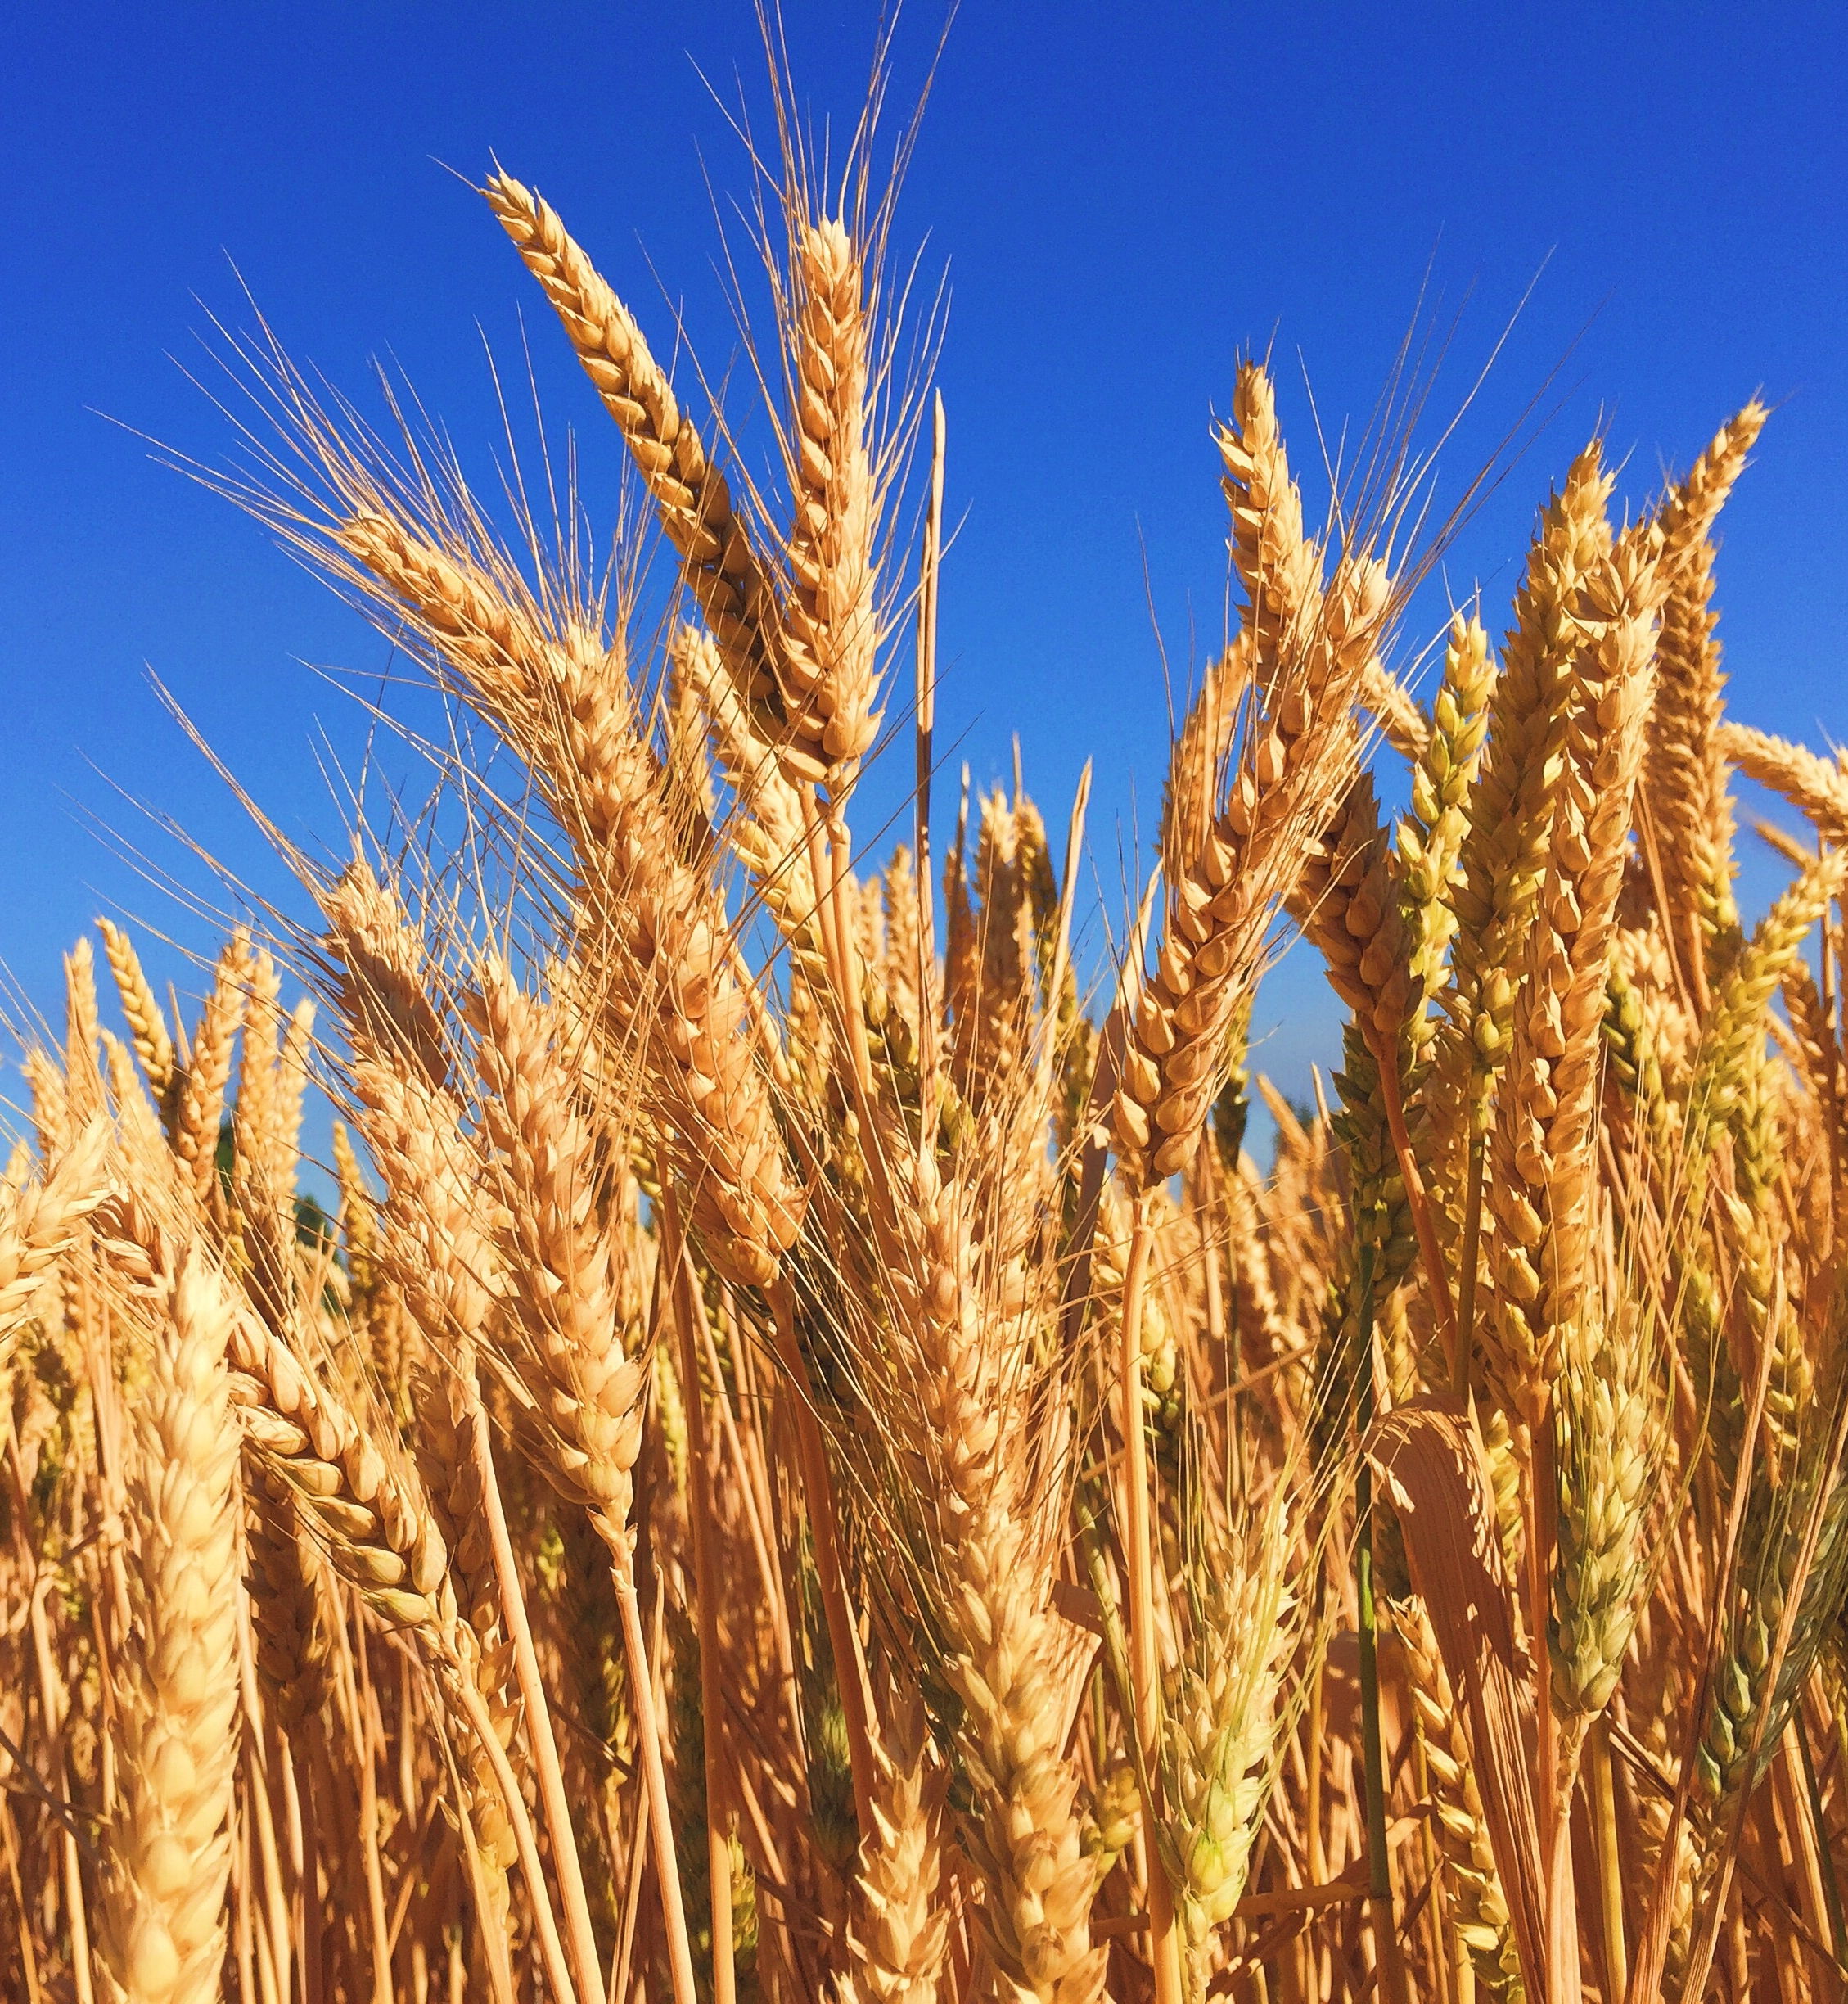
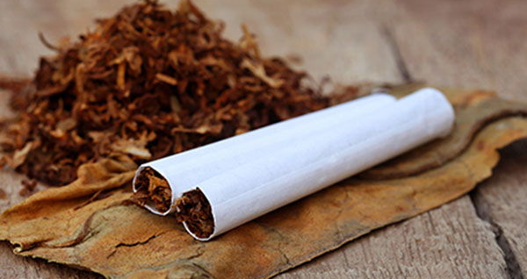
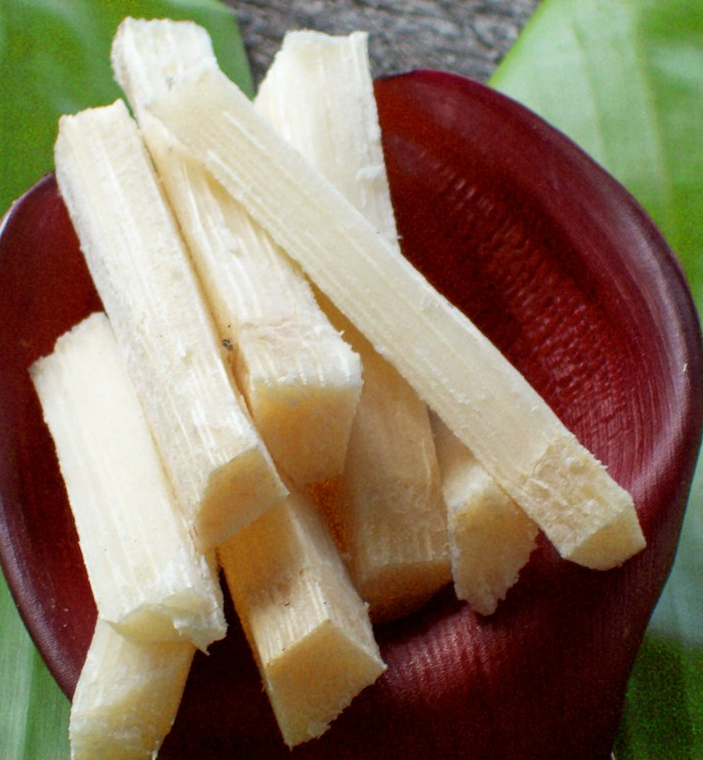
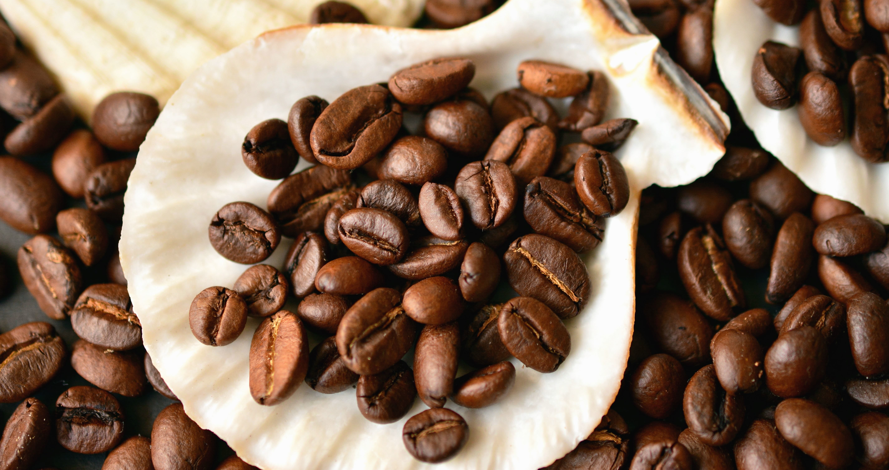
Principales exportaciones coloniales

Slide 4
El comercio de esclavos

Slide 5
Características generales: siglos XVII -XVIII
Economía mercantilista.
Exportación de materias primas: minería, ganadería y agricultura.
Mano de obra esclava e indígena.
Comercio mediante transatlántico.
Existencia de monopolios comerciales.
Contrabando y piratería.

Slide 6
Comercio “triangular”
Notes:
Fuente:https://3.bp.blogspot.com/-SswLAF2TaUs/U-gvW9OitKI/AAAAAAAABPU/yz3HHeN_ges/s1600/Comercio+triangular.jpg

Slide 7
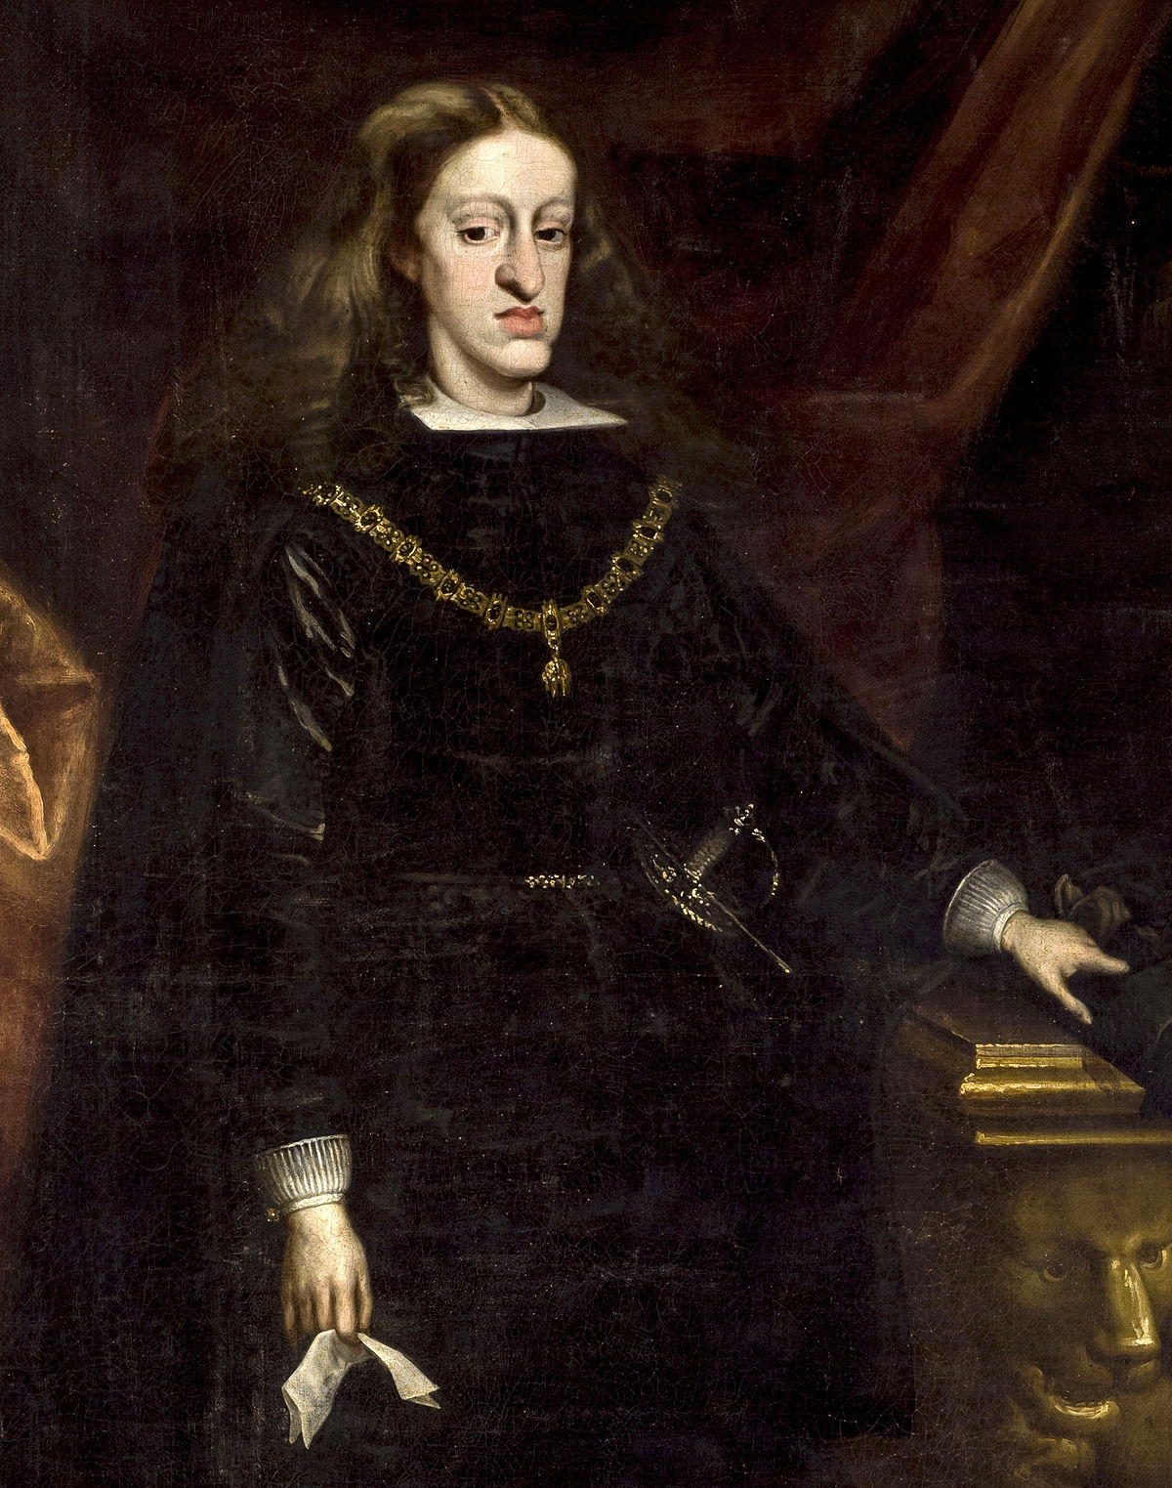
Cambios en la administración de la corona
Carlos II, de la casa Habsburgo, muere sin dejar descendientes en el año 1700

Slide 8
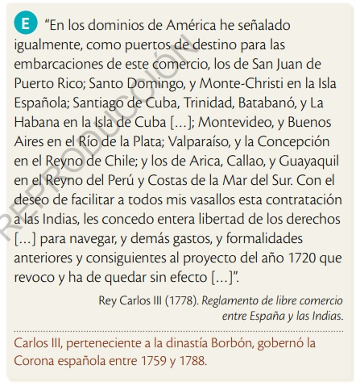
Dinastía Borbón
Implemento una serie de reformas, las cuales tenían como objetivo flexibizar el comercio colonial y aumentar los beneficios de la Corona.
Comerciar con América
Ordenanza de Libre Comercio con España
Navíos de Registro

Slide 9
Consecuencias de la reformas
“El historiador chileno Sergio Villalobos plantea que el incremento del comercio precipitó la quiebra de los comerciantes locales, ya que sus negocios se vieron perjudicados por el descenso del precio de los productos manufacturados. En este sentido, una mayoría abrumadora de comerciantes criollos estimó que la amplitud del comercio fue excesiva. En general este grupo estuvo interesado en mantener un abastecimiento escaso propicio para el alza de los precios y los buenos negocios. Así, este sector se benefició de las restricciones al comercio, ya que permitieron realizar buenas operaciones con poco esfuerzo e inventiva. Más graves fueron las consecuencias para la industria artesanal local que fue desplazada por la competencia extranjera menos rústica, más elaborada y más barata”
Fuente: memoriachilena.gob.cl

Slide 10
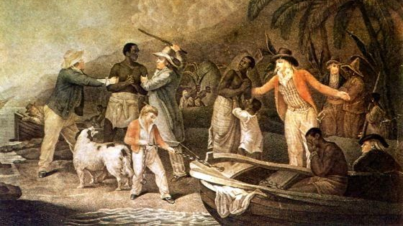
Actividad
Esta foto de Autor desconocido está bajo licencia CC BY-SA-NC

Slide 11
Considerando lo aprendido en clases y los contenidos de las páginas 98 y 99 de tu texto de estudiante, responde las siguientes preguntas: 1. ¿Cuáles fueron las principales actividades productivas desarrolladas en América colonial? ¿En qué zonas se desarrollaron? 2. ¿A quiénes se utilizó como mano de obra en cada una de estas actividades? 3.¿Cómo crees que incidió esta realidad en la posterior configuración de las economías americanas?

Slide 12
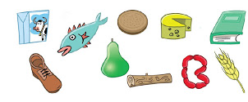
Economía colonial
Extractivista:
Dedicada a la producción de materias primas.
Focos en la minería, agricultura y ganadería.
Se desarrollaron zonas productivas.
Esta foto de Autor desconocido está bajo licencia CC BY-SA-NC

Slide 13
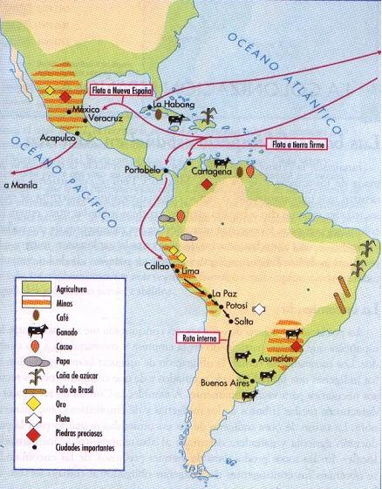
Zonas productivas:
Minería de oro y plata: Zacatecas y potosí
Plantaciones de azúcar, algodón, café y tabaco: Brasil y costa del caribe.
Estancias y haciendas: cereales, hortalizas y frutas

Slide 14
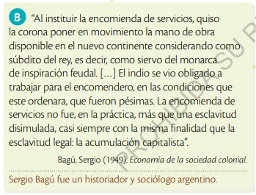
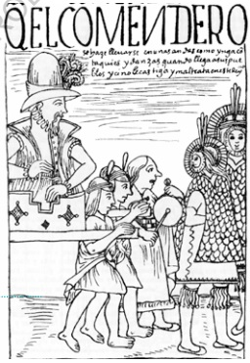
Sistemas de trabajo colonial
La encomienda:
Sistema de trabajo indígenas típico de la colonia.
Se establecía la obligación de trabajo por parte de indígena y algunas obligaciones por parte del encomendero.
Se aplicó al trabajo en los campos y minas.

Slide 15
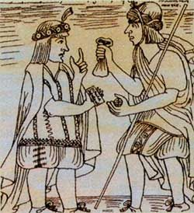
La Mita
Sistema de trabajo de origen inca:
Los indígenas eran obligados a trabajar durante un periodo de tiempo en alguna actividad productiva
Generalmente: minería o construcción.
Se estableció principalmente en el territorio andino aprovechado la organización preexistente a la colonial.

Slide 17
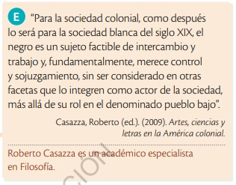
La esclavitud

Slide 18
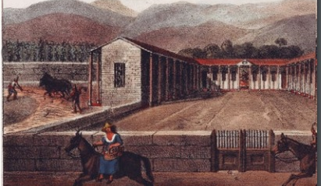
La hacienda
Fue la principal unidad productiva de la colonia en Chile.
Se destinó a la agricultura y la ganadería.
Tanto el clima como la geografía del valle central, convirtieron a Chile en una de las mejores zonas de cultivo en la América colonial.

Slide 19
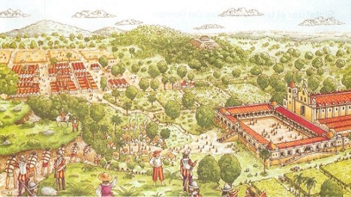
Características
Durante los siglos XVII y XVIII, las haciendas se mantuvieron aisladas y fueron autosuficientes.
Quienes las habitaban elaboraban todo lo esencial para la vida, incluyendo herramientas, vestimentas y utensilios.
Sus dueños, ejercieron un enorme control social sobre la población que las habitaba: eran legisladores, jueces y verdugos.
Esta foto de Autor desconocido está bajo licencia CC BY-SA-NC

Slide 20
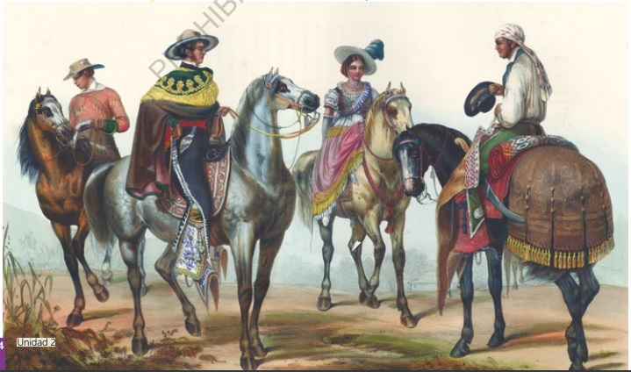
Grupos sociales de la Hacienda
Hacendados: Dueños de la tierra y sus familias. Se interesaron en negocios que les permitieran mantener y aumentar su poder político y económico.
El hacendero y su mayordomo, 1836

Slide 21
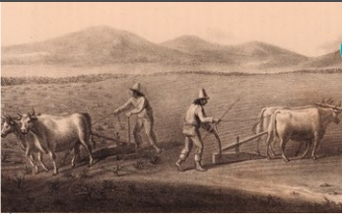
Grupos Sociales en la Hacienda
Inquilinos: mano de obra principal de las haciendas. Vivian en el territorio de la hacienda a cambio de trabajar en ella. Su relación con el hacendado podía variar entre un arrendamiento y la servidumbre.
Trabajo del campo en Chile, siglo XIX

Slide 22
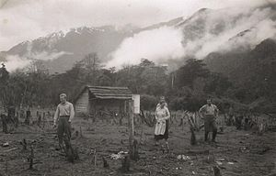
Grupos sociales en la Hacienda
Peones, medieros y vagabundos:
Además de los dos grupos principales, la hacienda recibió esporádicamente a peones para complementar la mano de obra del campo y medieros, quienes trabajan tierras por un periodo determinado a cambio de un porcentaje de la producción.
Mientras no se encontraran desarrollando trabajos, se les consideraba vagabundos.
Esta foto de Autor desconocido está bajo licencia CC BY-SA

Slide 23
Actividad: vida y relaciones de género en la hacienda
A continuación, trabajaremos con las páginas 106 y 107 del texto de estudiante.
Subrayen las ideas centrales de cada texto distinguiendo hechos y opiniones.
Concluyan:
¿Qué información nos entregan los testimonios sobre la vida en la hacienda colonial chilena? ¿Qué problema presentan los testimonios como fuente historiográfica?

